Slide 1
停電情報提供サービス
について

Slide 2




停電情報提供サービスの説明
停電情報配信イメージ
停電・瞬時電圧低下発生後、タイムリーに情報配信
ただし、監視制御システムにて検出しない停電および瞬時電圧低下は配信しません。
電力系統
停電発生
小売電気事業者さま
（特別高圧お客さま契約あり）
監視制御システム
停電情報システム
特別高圧お客さま
特別高圧お客さま
特別高圧にて系統接続しているお客さま、および小売電気事業者さまを対象としたサービスです。

Slide 3
停電情報提供サービスの配信内容
本サービスの配信内容について
 |  | 停 電 |  | 瞬時電圧低下
 |  | 発生連絡 | 復旧連絡 | 発生連絡（速報） | 発生連絡（第二報）
配信情報 | 発生日時 | ○ | 〇 | ○ | ○
 | 復旧日時 | △ （※1） | 〇 | － | －
 | 電圧低下率 および継続時間 | － | － | － | ○
 | 配信先設定 (電子メール／FAX) | 電子メールまたはFAXの合計5つまで（※2） |  | 5か所まで
 | 配信速度 | 発生から3分程度 | 復旧から3分程度 | 発生から3分程度 | 発生から10分程度
 | 配信条件設定 | 配信先ごとに 平日／休日・夜間／ダイジェスト が指定可能 |  | 平日／休日・夜間 を指定可能
 | 小売事業者さま用 | 小売電気事業者さまと契約している本サービス利用中の特別高圧お客さま名を表示
その他 | その他 | － | － | 広域にわたり瞬時電圧低下が多発した場合、 予告なく配信停止する場合があります（※3）
（※1）短時間停電の場合、発生日時と復旧日時を同時に配信する場合があります。
（※2）5つ以上の配信先はメーリングリスト等によりご対応ください。複数のアカウント発行による配信先追加はいたしかねます。
（※3）配信停止中に発生した瞬時電圧低下の情報は、配信停止解除後に集約した情報を配信します。

Slide 4
停電情報提供サービスの配信内容（詳細）
① 瞬時電圧低下の低下率および継続時間を配信
瞬時電圧低下の情報は、お客さまに供給している変電所の値を配信します。
・ただし、お客さまが接続している変電所に検出装置がない場合は、検出装置のある至近の変電所の値です。
② 配信先設定
電子メールまたはＦＡＸによる受信先を5つまで設定できます。
・5つ以上の受信先はメーリングリスト等によりご対応ください。複数のアカウント発行による配信先追加はいたしかねます。
③ 配信速度
特別高圧お客さまの停電および瞬時電圧低下の情報を発生から3分程度で配信します。
・停電および瞬時電圧低下の影響規模により、配信に時間を要する場合があります。
・瞬時電圧低下の電圧低下率および継続時間は、発生より約10分程度経過後に配信します。
④ 配信条件設定
停電および瞬時電圧低下の発生、復旧および平日、休日・夜間別の配信設定が可能です。
前日8時30分から当日8時30分までの停電および瞬時電圧低下の発生件数を、ダイジェストとしての
配信設定が可能です。
平日：祝日、年末年始（12/29~1/3）を除く月～金の8:30～18:00
休日・夜間：平日以外
（小売電気事業者さま向け）
特別高圧お客さま名の表示について
小売電気事業者さま向け配信に表示する特別高圧お客さま名は、小売電気事業者さまと契約しており、
本サービス利用中の特別高圧お客さま名のみ表示します。

Slide 5
お申し込みから配信開始までの流れ
① 申込書の提出
申込書は、「利用規約」に同意のうえ、当社ネットワークサービスセンターへご提出ください。
利用規約はこちら 「https://www.kansai-td.co.jp/application/consignment/pdf/teiden-areamail-terms.pdf」
② お客さまIDと初期パスワードの取得
当社よりお客さまIDと初期パスワードを通知します。
・お客さまIDと初期パスワードの通知には、申込書ご提出から１週間程度かかります。
・初期パスワードは任意のパスワードに変更をお願いします。
③ 配信先および配信条件の設定
配信先および配信条件を設定していただいた後、停電情報の配信が開始されます。
停電情報配信サービス URL https://teiden.kansai-td.co.jp/haishin-settei/
□お問合せ先
平日昼間 ネットワークサービスセンター 電話:06-7501-0695 選択番号「4→2」
夜間休日 送配電ダイヤル 電話：0800-777-3081
・特別高圧お客さまおよび小売事業者さまは、夜間休日を問わず「送配電ダイヤル」へお問合せください。
・事業者さまの担当窓口でも可能です。

Slide 6
以降参考資料

Slide 7
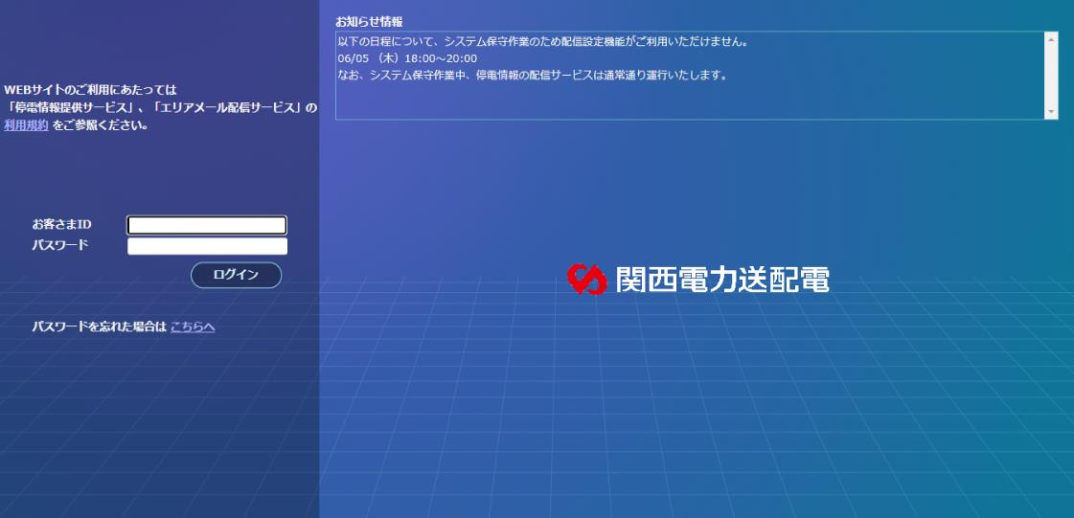

初期設定の手順について（ログイン）
ログイン画面
当社より通知するお客さまIDとパスワードをご用意ください。
①お客さまＩＤを入力します。
②パスワードを入力します。
③ログインを選択します。
④パスワードを忘れた場合は、「こちらへ」を選択してください。
①
②
③
④

Slide 8
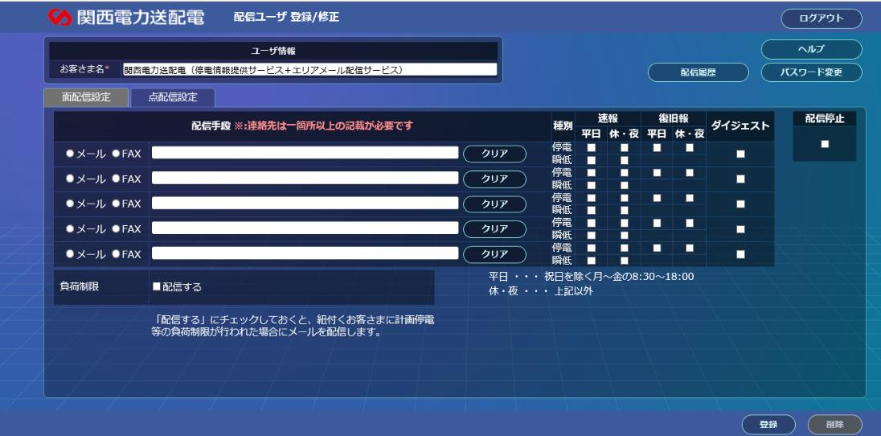
初期設定の手順について（配信設定）
配信設定画面
⑤
①
②
③
①点配信設定タブを選択します。
②配信先を入力します。
③配信する情報に✔をします。
④登録を選択すると、②で設定した配信先にテスト配信を行います。
⑤P9の手順により、パスワードを変更します。
※
平日・・・祝日、年末年始（12/29~1/3）を除く月～金の8:30～18:00
休・夜・・・上記以外
④
※【小売事業者・集約箇所用】
チェックをすると、計画停電にて特高お客さまが停電となる場合に情報配信します。

Slide 9
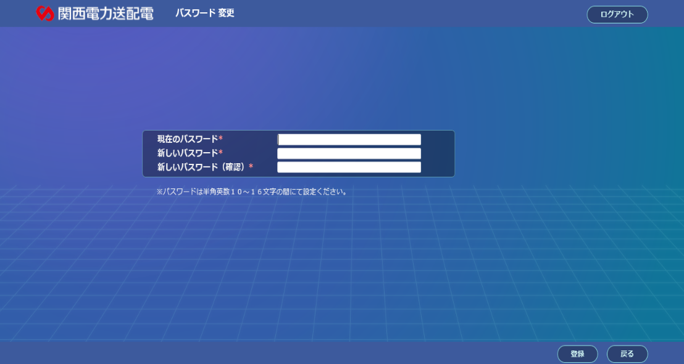
初期設定の手順について（初期パスワード変更）
パスワード変更画面
①現在のパスワードを入力します。
②新しいパスワードを入力します。
③新しいパスワードに変更します。
④戻るを選択すると、P8の画面へ戻ります。
①
②
③
④

Slide 10
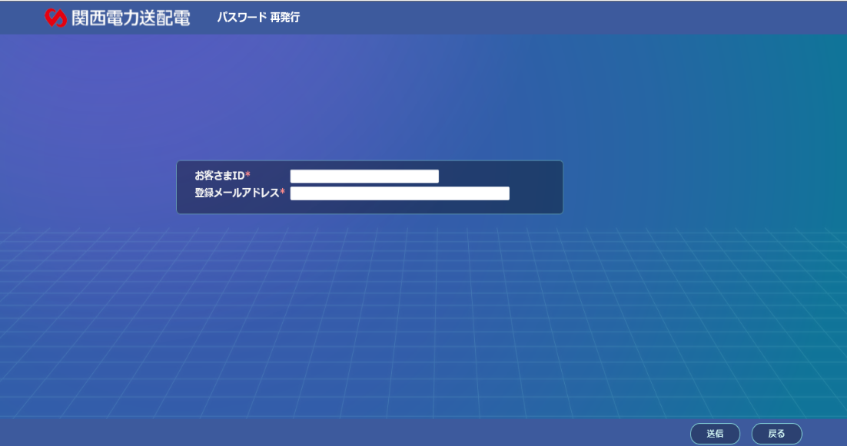
初期設定の手順について（パスワード再発行）
パスワード再発行画面
初期パスワードを変更後、ログインできなくなった場合に実施してください。
①お客さまＩＤを入力します。
②P8で登録したメールアドレスを入力します。
③送信を選択すると、②のメールアドレスに、再発行したパスワードを送信します。
①
②
③
・配信先がＦＡＸのみの場合、本画面でのパスワード再発行はできないため、当社までお問合せください。

Slide 11
停電情報提供サービスの配信内容（停電情報）
小売電気事業者さま向け
特別高圧お客さま向け
停電のお知らせ
○○○○ 御中
問合せ番号 ××××××××××××××××
△△△△年△△月△△日
関西電力送配電株式会社
下記の停電が発生しました。
ご迷惑をおかけしまして、大変申し訳ございません。
記
＜停電発生日時＞
△△△△年△△月△△日△△時△△分頃
＜停電影響お客さま＞
特高お客さま名称
以上
なお、記載内容は速報情報のため、変更する場合があります。
最新情報はHPにてご確認ください。
HPの更新には時間がかかる場合があります。
＜HPリンク先URL掲載＞
利用規約
<HPリンク先URL掲載>
停電のお知らせ
○○○○ 御中
問合せ番号 ××××××××××××××××
△△△△年△△月△△日
関西電力送配電株式会社
下記の停電が発生しました。
ご迷惑をおかけしまして、大変申し訳ございません。
記
＜停電発生日時＞
△△△△年△△月△△日△△時△△分頃
小売電気事業者さまは
お客さま名を記載します
以上
なお、記載内容は速報情報のため、変更する場合があります。
最新情報はHPにてご確認ください。
HPの更新には時間がかかる場合があります。
＜HPリンク先URL掲載＞
利用規約
<HPリンク先URL掲載>

Slide 12
停電情報提供サービスの配信内容（瞬時電圧低下情報）
小売電気事業者さま向け 速報および第二報
瞬時電圧低下のお知らせ（速報）
瞬時電圧低下のお知らせ（第二報）
○○○○ 御中
○○○○ 御中
問合せ番号 ○○○○○○○○○○○○○○○○
問合せ番号 ○○○○○○○○○○○○○○○○
○○○○年○○月○○日
○○○○年○○月○○日
関西電力送配電株式会社
関西電力送配電株式会社
下記の瞬時電圧低下が発生しました。
瞬時電圧低下率は第二報に記載されます。
ご迷惑をおかけしまして、大変申し訳ございません。
記
下記の瞬時電圧低下が発生しました。
ご迷惑をおかけしまして大変申し訳ございません。
記
＜瞬時電圧低下発生日時＞
＜瞬時電圧低下発生日時＞
○○○○年○○月○○日 ○○時○○分頃
○○○○年○○月○○日 ○○時○○分頃
＜瞬低影響お客さま＞
特高お客さま名称
以上
第二報にて詳細情報を配信します
＜瞬低影響お客さま＞
特高お客さま名称
（最大低下率（△△．△%）、継続時間（○○．○ｻｲｸﾙ））
以上
なお、記載内容は速報情報のため、変更する場合があります。
最新情報はHPにてご確認ください。
HPの更新には時間がかかる場合があります。
＜HPリンク先URL掲載＞
利用規約
<HPリンク先URL掲載>
なお、記載内容は速報情報のため、変更する場合があります。
最新情報はHPにてご確認ください。
HPの更新には時間がかかる場合があります。
＜HPリンク先URL掲載＞
利用規約
<HPリンク先URL掲載>

Slide 13
停電情報提供サービスの配信内容（瞬時電圧低下情報）
特別高圧お客さま向け 速報および第二報
瞬時電圧低下のお知らせ（速報）
瞬時電圧低下のお知らせ（第二報）
○○○○ 御中
○○○○ 御中
問合せ番号 ○○○○○○○○○○○○○○○○
問合せ番号 ○○○○○○○○○○○○○○○○
○○○○年○○月○○日
○○○○年○○月○○日
関西電力送配電株式会社
関西電力送配電株式会社
下記の瞬時電圧低下が発生しました。
瞬時電圧低下率は第二報に記載されます。
ご迷惑をおかけしまして、大変申し訳ございません。
記
下記の瞬時電圧低下が発生しました。
ご迷惑をおかけしまして、大変申し訳ございません。
記
＜瞬時電圧低下発生日時＞
＜瞬時電圧低下発生日時＞
○○○○年○○月○○日 ○○時○○分頃
○○○○年○○月○○日 ○○時○○分頃
＜最大低下率＞
△△．△%
＜継続時間＞
○○．○ｻｲｸﾙ（〇〇．〇ms）
以上
なお、記載内容は速報情報のため、変更する場合があります。
最新情報はHPにてご確認ください。
HPの更新には時間がかかる場合があります。
＜HPリンク先URL掲載＞
利用規約
<HPリンク先URL掲載>
以上
なお、記載内容は速報情報のため、変更する場合があります。
最新情報はHPにてご確認ください。
HPの更新には時間がかかる場合があります。
＜HPリンク先URL掲載＞
利用規約
<HPリンク先URL掲載>
第二報にて詳細情報を配信します

Slide 14
停電情報提供サービスの配信内容（ダイジェスト報）
小売電気事業者さま向け、特別高圧お客さま向け
停電・瞬時電圧低下情報ダイジェスト報
○○○○ 御中
問合せ番号 ××××××××××××××××
△△△△年△△月△△日
関西電力送配電株式会社
△△△△年△△月○○日08時30分 から △△△△年△△月△△日08時30分
のダイジェスト情報を送信します。
下記の瞬時電圧低下および停電が発生しました。
ご迷惑をおかけしまして、大変申し訳ございません。
記
＜発生日時＞
△△△△年△△月○○日 〇〇時○○分頃
＜瞬時電圧低下件数＞
●●件
＜停電件数＞
●●件
以上
なお、記載内容は速報情報のため、変更する場合があります。
最新情報はHPにてご確認ください。
HPの更新には時間がかかる場合があります。
＜HPリンク先URL掲載＞
利用規約
<HPリンク先URL掲載>
前日8時30分から当日8時30分までの停電および瞬時電圧低下を
集約し、8時30分頃に配信します。
・平日、休日・夜間にかかわらず、
停電および瞬時電圧低下が発生した場合に、発生件数のみ配信します。

Slide 15


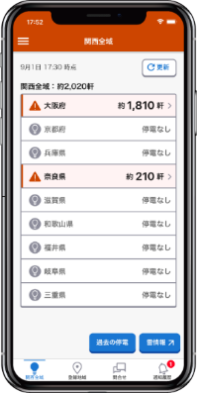





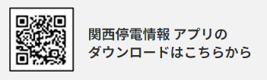
その他の停電情報配信サービスについて
① 関西停電情報アプリ（推奨）
当社では、スマートフォン向けに、設定された地域の停電情報を
プッシュ通知にてお知らせするサービスを提供しております。
アプリのダウンロード後に登録地域の設定
プッシュ通知を受け取る地域を最大10地域まで登録できます。自宅や
離れて暮らす大切な方の住所を設定しておくと、停電の発生情報などをお届けします。
プッシュ通知でお知らせ
事前に登録した地域で停電が発生または復旧した場合や、当社からお知らせがある場合に、プッシュ通知で
お知らせします。瞬時電圧低下や短時間の停電も通知できるようになりました。
全域停電情報の表示
関西エリアの全域の停電軒数が一目で確認できます。
停電情報は府県、市区町村、地区ごとにご覧いただくことができ、地区まで絞り込むと、
復旧にむけた作業の進捗状況や復旧見込み時間など詳細が確認できます。
チャットに簡単アクセス
ホームページのチャットサービスから、 アプリに掲載されていない停電のお問い合わせや
電気設備の異常に関するご連絡ができます。
▼詳細はこちら（関西電力送配電HP）
https://www.kansai-td.co.jp/others/teiden-appli/

Slide 16
その他の停電情報配信サービスについて
② エリアメール配信サービス（メールまたはＦＡＸでのみ受信可能なお客さま向け）
関西停電情報アプリと同等の配信サービスをスマートフォン以外で受信を希望されるお客さまに、
エリアメール配信サービスとしてサービス提供しております。
停電情報提供サービスをお申込みのお客さまは、申込みは必要なく、配信設定することで
ご利用いただけます。
サービス内容については、こちらの資料をご覧ください。
「https://www.kansai-td.co.jp/application/consignment/pdf/areamail_02.pdf」

